Slide 1

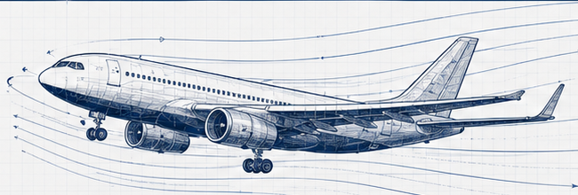
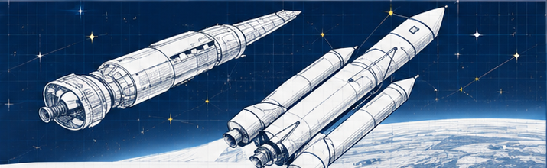





专业介绍
航空航天到底学什么
航空： 大气层内
航天： 外层空间
•
飞行器在大气层内飞行
•
飞行器进入外层空间
•
关注气动 / 结构 / 推进 / 控制
•
关注轨道 / 姿态 / 载荷 / 环境
系统工程： 五大核心组成
气动
结构
动力
控制
生命保障
空气动力学
气动布局
结构力学
强度与轻量化
发动机
推进系统
飞行控制
导航与制导
环境控制
生命支持
发展历程（简要时间线）
萌芽探索
飞行器诞生
喷气时代
航天时代
智能空天
航空航天 | 探索 · 工程 · 未来
Notes:
[Sources] Visual reconstruction based on the user-provided reference image: E:/志愿填报视频资料/03.PPT图片格式/航空航天类/ChatGPT Image 2026年7月29日 00_18_24 (2).png
Main title, section label, panel headings, bullets, system engineering labels/descriptions, timeline labels, and footer are rebuilt as editable PPT text.
Aircraft airflow illustration, spacecraft/Earth illustration, engineering corner marks, and five system icons are retained as cropped image assets to preserve blueprint texture.

